Slide 1
微前端实现方案
1.微前端概述
1.1什么是微前端
微前端是一种软件架构,可以将前端应用拆解成一些更小的能够独立开发部署的微型应用,然后再将这 些微应用进行组合使其成为整体应用的架构模式。
微前端架构类似于组件架构，但不同的是，组件不能独立构建发布，但是微前端中的应用是可以的。
微前端架构与框架无关，每个微应用都可以使用不同的框架。
shared
app_1
app_2
app_3
shared
1.2微前端的价值
1 .增量迁移
迁移是一项非常耗时且艰难的任务，比如有一个管理系统使用AngularJS开发维护已经有三年时 间，但是随时间的推移和团队成员的变更，无论从开发成本还是用人需求上，AngularJS已经不能 满足要求，于是团队想要更新技术栈，想在其他框架中实现新的需求，但是现有项目怎么办？直接 迁移是不可能的，在新的框架中完全重写也不太现实。
使用微前端架构就可以解决问题，在保留原有项目的同时，可以完全使用新的框架开发新的需求， 然后再使用微前端架构将旧的项目和新的项目进行整合。这样既可以使产品得到更好的用户体验， 也可以使团队成员在技术上得到进步，产品开发成本也降到的最低。
2. 独立发布
在目前的单页应用架构中，使用组件构建用户界面，应用中的每个组件或功能开发完成或者bug修 复完成后，每次都需要对整个产品重新进行构建和发布，任务耗日福作上也比较繁琐。
在使用了微前端架构后，可以将不能的功能模块拆分成独立的应用，此时功能模块就可以单独构建 单独发布了，构建时间也会变得非常快，应用发布后不需要更改其他内容应用就会自动更新，这意 味着你可以进彳诚繁的构建发布操作了。
3. 允许单个团队做出技术揄
因为微前端构架与框架无关，当一个应用由多个团队进行开发时，每个团队都可以使用自己擅长的 技术栈进行开发，也就是它允许适当的让团队决策使用明附技术，从而使团队协作变得不再僵硬。

Slide 2
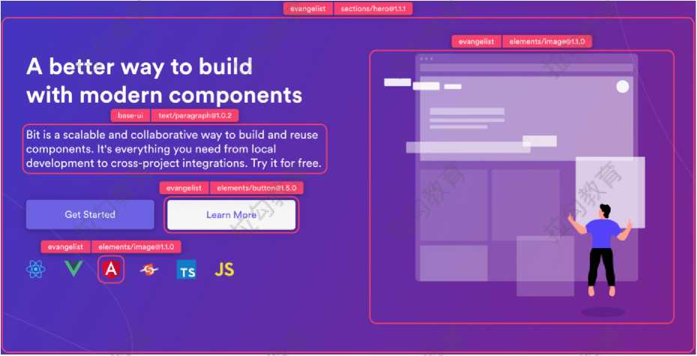
微前端的使用场景:
1. 拆分巨型应用，使应用变得更加可维护
2. 兼容历史应用，实现增量开发
1.3如何实现微前端
1. 多个微应用如何进行组合？
在微前端架构中，除了存在多个微应用以外，还存在一个应用容器，每个微应用都需要被注册到容 器应用中。
微前端中的每个应用在浏览器中都是一个独立的JavaScript模块，通过模块化的方式被容器应用启 动和运行。
使用模块化的方式运行应用可以防止不同的微应用在同时运行时发生冲突。
2. 在微应用中如何实现路由？
在微前端架构中，当路由发生变化时，容器应用首先会拦截路由的变化，根据路由匹配微前端应 用，当匹配到微应用以后，再启动微应用路由，匹配具体的页面组件。
3. 微应用与微应用之间如何实现状态共享？
在微应用中可以通过发布订阅模式实现状态共享，比如使用RxJS。
4. 微应用与微应用之间如何实现框架和库的共享？
通过 import-map 和 webpack 中的 externals 属性。
2. Systemjs模块化解决方案
2.1概述
在微前端架构中，微应用被打包为模块，但浏览器不支持模块化，需要使用systemjs实现浏览器中的模 块化。
systemjs是一个用于实现模块化的JavaScript库，有属于自己的模块化规范。
在开发阶段我们可以使用ES模块规范，然后使用webpack将其转换为systemjs支持的模块。

Slide 3
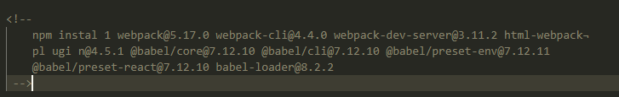
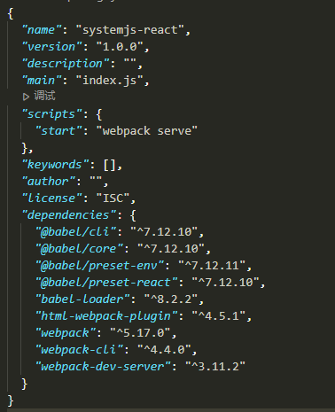
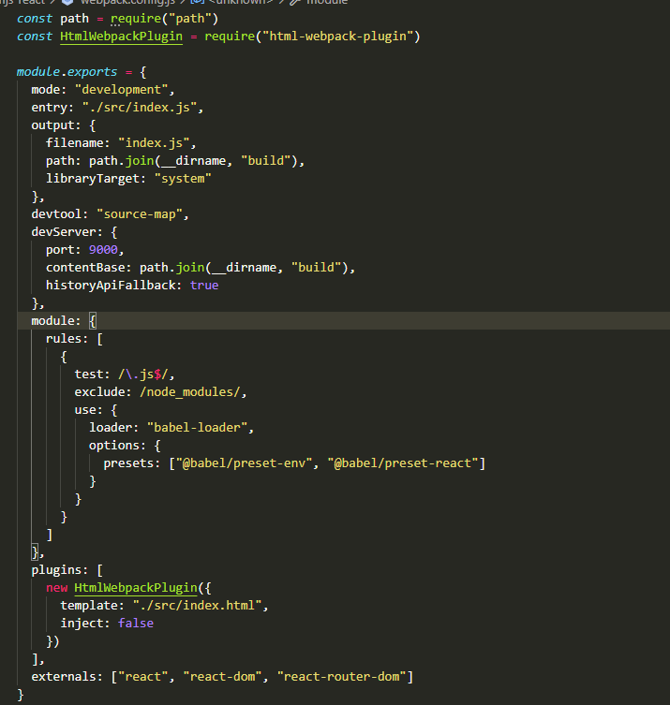
2.2 system.js加载模块
通过webpack将react应用打包为systemjs模块，在通过systemjs在浏览器中加载模块
// package.json
// webpack.config, js

Slide 4
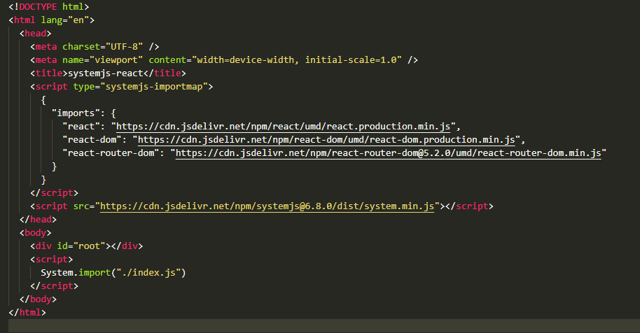
// index.html
3.微前端框架singlerspa
3.1 single-spa 概述
single-spa是一个实现微前端架构的框架。
在single-spa框架中有三种类型的微前端应用：
1. single-spa-application / parcel:微前端架构中的微应用，可以使用 vue、react、angular等框
2. single-spa root config:创建微前端容器应用。
3. utility modules:公共模块应用，非渲染组件，用于跨应用共享javascript逻辑的微应用。

Slide 5
3.2创建容器应用
1. 创建微前端容器应用：create-single-spa
1. 应用文件夹填写
2. 应用选择 single-spa root config
3. 组织名称填写
组织名称可以理解为团队名称，微前端架构允许多团队共同开发应用，组织名称可以标识应用 由哪个团队开发。
应用名称的命名规则为：组织名称/应用名称【@ekuaibao/plugin-web-layouts
】
6. 关键代码解析
1. Root-config.js
import { registerApplication, start } from "single-spa"
注册微前端应用
1. name: string，微前端应用名称。组织名称/应用名称
2. app:promise<funtion>，返回Promise,通过systemjs引用打包好的微前端应用模块代码 (umd)
3.activewhen:路由激活状态
regi sterApplication({
name: "@si ngle-spa/welcome”，
app：()=>
System.import(
"https://unpkg.com/si ngle-spa-welcome/di st/si ngle-spa-welcome.js"
),
activewhen: ["/"]
})
start方法必须在single spa的配置文件中调用，在调用start之前，应用会被加载，但不会初始化，挂载或者卸载
是否可以通过 history. pushstate ()和 history, repl acestate ()更新触发 single-spa 路由
true不允许
false充许
start({
urlRerouteOnly: true
})
2. index.ejs

Slide 6
萨•导:人微前端容器应用 潔.丁
<scri pt>
System.import("©study/root-conf 1 g^{n})
</scri pt>
<!--
import-map-overrides可以覆盖导入映射 当前项目中用于配合single-spa inspector调试工具使用. 可以尋却覆盖项目中的Javascript模块加载地址，用艾调试.
--弋
<import-map-overri des-ful1 show-when-local-sto「age="devtools" dev-1ibs> </import-map-overrides-full>
<!--模块加载器->
<scri pt
src="https://cdn.jsdelivr.net/npm/systemjs@6.8.O/dist/system.min.js"> </scri pt>
金systemjs用来解析；：AMD模块的插件 一>.
<scri pt
src="https://cdn.jsdelivr.net/npm/systemjs@6.8.O/dist/extras/amd.min.js" ></scri pt>
<!--用于覆盖通过import-map设置的Javascript模块下载地址-->
<script src=^{n}https://cdn.jsdelivr.net/npm/import-map-
overrides©? .2.0/di st/import-map-overri des. js"x/scri pt> <!-*矿甬于支持Angular回诫.一>
<scri pt
src="https://cdn.jsdelivr.net/npm/zone.js@O.10.3/di st/zone.mi n.js"> </scri pt>
<! -- single-spa 预加载 -->
<link
rel="preload"
href="https://cdn.jsdelivr.net/npm/si ngle-spa@5.8.3/1i b/system/si ngle-spa.mi n.js"
as="scri pt"
/>
<!- Javascript模块下载地畢此处可放置微前端项目:中•.的公共模块 ->
<script type="systemjs-importmap">
{
"imports": {
"single-spa": "https://cdn.jsdelivr.net/npm/single-
spa@5.8.3/li b/system/si ngle-spa.mi n.js"
}
}
</scri pt>
3.3创建不基于框架的微应用
1. 应用初始化：mkdi r lagou && cd
2. 酉己置 webpack
const ( merge } = requi re("webpack-merge^{H})
const si ngleSpaDefaults = requi re("webpack-config-si ngle-spa")

Slide 7
module.exports =()=>(
const defaultconfig = singlespaDefaults(( 况矗织名称
orgName: "study",
//项目名称
projectName: "lagou"
})
return merge(defaultconfig, {
devserver: (
port: 9001
}
})
}
3.在package.json文件中添加应用启动命令
"scripts": {
"start": "webpack serve"
}
4. 在应用入口文件中导出微前端应用所需的生命周期函数，生命周期函数必须返回Promise
1et lagoucontainer = nul1
export const bootstrap = async function () {
console. log("应用正在启动”)
}
export const mount = async function () (
consol e. 1 og(”应用正在挂载”)
lagoucontai ner = document.createElementCMiv")
lagoucontainer.innerHTML = "Hello Lagou" lagoucontai ner.id = "lagoucontai ner" document.body.appendchild(lagoucontai ner)
}
export const unmount = async function () (
consol e. 1 og(”应用正在卸载”) document.body.removechild(lagoucontai ner)
}
5. 在为前端容器应用中注册微前端应用
regi sterAppli cation((
name: "©study/lagou",
app: () => System.import("@study/lagou"),
activewhen: ["/lagou"]
})
6.在模板文件中指定模块访问地址

Slide 8
<script type= systemjs-importmap >
{
"imports": { "@study/lagou": "//localhost:9001/study-lagou.js"
}
}
</scri pt>
7.修改默认应用代码
// a«：参数的传递方式发£了变化，原来是传递了一％对象，对象中有三项配亶，现在是传递了三 个参数
regi sterAppli cation(
"@si ngle-spa/welcome",
0 =>
System.import(
"https://unpkg.com/si ngle-spa-welcome/di st/si ngle-spa-welcome.js" ),
locati on => 1ocati on.pathname === "/"
)
3.4创建基于React的微应用
1 .创建应用：create-si ngl e-spa
1. 应用目录输入todos
2. 框架选择react
2.修改应用端口 &&启动应用
{
"scripts": {
"start": "webpack serve --port 9002",
}
3.注册应用，将React项目的入口文件注册到基座应用中.
regi sterAppli cation(( name: "©study/todos", app: () => System.import("@study/todos"), act!vewhen: ["/todos"]
})
4.指定微前端应用模块的引用地址

Slide 9
在注無零用时system]s引用了;•弛study/todos模專苫所以需要配置该模块雎竪用地址
-->：■：.；■?>■
<script type="systemjs-importmap">
{
"imports": {
"@study/root-config": "//localhost:9000/study-root-config.js", "©study/todos": "//localhost:9002/study-todos.js"
}
}
</scri pt>
5. 指定公共库的访问地址
默认情况下，应用中的react和react-dom没有被webpack打包，single-spa认为它是公共库, 不应该单独打包。
<script type="systemjs-importmap">
{
"imports": {
"single-spa": "https://cdn.jsdelivr.net/npm/single-
spa@5.8.3/11b/system/si ngle-spa.mi n.js",
"react":
"https://cdn.jsdelivr.net/npm/react@17.0.1/umd/react.production.min.js",
"react-dom": "https://cdn.jsdelivr.net/npm/react-dom@17.0.1/umd/react-dom.production.min.js",
"react-router-dom": "https://cdn.jsdelivr.net/npm/react-router-
dom@5.2.0/umd/react-router-dom.min.js"
}
}
</scri pt>
6. 微前端React应用入口文件代码解析
// react、react-dom的引用是index, ejs文件中import-map中指定的版本
import React from "react"
import ReactDOM from "react-dom"
// single-spa-react用于创建使用.React框架实现的微馴鐵应用
import singleSpaReact from "single-spa-react"
//用于渲染在页面中的根组件：
import rootcomponent from "./root.component"
//指定根组件的渲染位置
const domElementGetter = () => document.getElementByld("todosContainer")
//错误边界函数
const errorBoundary = () => <div>发生错误时此处内容将会被渲染</div>
//触篷皇学React框架的懲.剪欝陸用，返回生命周唳,竅爺象
const lifecycles = singleSpaReact((
React,
ReactDOM,
rootcomponent,
domElementGetter,
errorBoundary
})
//暴露必要的生命周期函数

Slide 10
export const ( bootstrap, mount, unmount } = 11fecycles
7. 路由配置
import React from "react"
import {BrowserRouter, switch, Route, Redi rect, Link} from "react-router-dom"
import Home from "./pages/Home"
import About from "./pages/About"
export default function Root(props) (
return (
<BrowserRouter basename="/todos">
<div>(props.name}</div>
<di v>
<Li nk to=^{n}/home">Home</Li nk>
<Li nk to=^{n}/about">About</Li nk>
</div>
<swi tch>
<Route path="/home^{H}>
<Home />
</Route>
<Route path="/about">
<About />
</Route>
<Route path="/">
<Redi rect to="/home^{H} />
</Route>
</swi tch>
</BrowserRouter>
)
}
8. 修改webpack配置
const ( merge } = requi re("webpack-merge^{H})
const si ngleSpaDefaults = requi re("webpack-conf1g-si ngle-spa-react") module.exports = (webpackconf1gEnv, argv) => (
const defaultconfig = singleSpaDefaults((
orgName: "study",
projectName: "todos",
webpackconfi gEnv,
argv
})
return merge(defaultconfig, (
externals: [" react- router-do"]
})
}

Slide 11
3.5创建基于Vue的微应用
1 .创建应用：create-si ngl e-spa
1 .项目文件夹填写realworld
2. 框架趙举Vue
3. 生成Vue 2项目
2. 提取 vue && vue-router
// vue;2tonfig. js
module.exports = (
chainwebpack: config => (
config.externals]["vue", "vue-router"])
}
}
<script type="systemjs-importmap">
{
"imports": {
"vue": "https://cdn.jsdelivr.net/npm/vue@2.6.10/dist/vue.js",
"vue-router": "https://cdn.jsdelivr.net/npm/vue-router@3.0.7/dist/vue-router.min.js"
}
}
</scri pt>
3. 修改启动命令&&启动应用
"scripts": {
"start": "vue-cli-service serve --port 9003",
}
4. Vue应用配置路由
import Vue from "vue"
import VueRouter from "vue-router"
import singlespavue from "single-spa-vue"
import App from "./App.vue^{H}
Vue.use(VueRouter)
Vue.confi g.product!onTi p = false
//路由组件
const Foo = ( template: "<div>foo</div>" }
const Bar = ( template: "<div>bar</div>" }
//路由知则
const routes =[
( path: "/foo^{n}, component: Foo ),
( path: "/bar", component: Bar }
]
//路由玄倾-

Slide 12
const router = new VueRouter(( routes, mode: "history", base: "/realworld^{H}
})
const vueLi fecycles = singlespavue((
Vue,
//应用配置
appopti ons: (
//路由...
router,
组件
render(h) (
return h(App, (
//向组件中传递的数据
props: {
name: this.name,
mountparcel: thi s.mountparcel,
singlespa: this.singlespa
}
})
}
}
})
//导出生命周期函数
export const bootstrap = vueLifecycles.bootstrap
export const mount = vueLifecycles.mount
export const unmount = vueLifecycles.unmount
<template>
<div id="app">
<hl>{{ name }}</hl>
<P> 揚
<router-link to=^{n}/foo">Go to Foo</router-1ink>
<router-link to=^{n}/bar">Go to Bar</router-1ink>
</p>
<router-vi ewx/ router-vi ew>
</div>
</template>
<scri pt>
export default (
name: ^{n}App",
props: ["name"]
}
</scri pt>
3.6创建Parcel应用
Parcel用来创建公共Ul,涉及至U跨框架共享UI时需要使用ParceL
Parcel的定义可以使用缶可single-spa支持的框架，它也是单独的应用，需要单独启动，但是它不关联 路由。
Parcel应用的模块访问地址也需要被添加到import-map中，其他微S用通过System.import方法进行 引用。
需求：创建navbar parcel,在不同的应用中使用它。
1 .使用 React 创建 Parcel 应用 create-single-spa

Slide 13
import React from "react"
import ReactDOM from "react-dom"
import singleSpaReact from "single-spa-react"
import Root from "./root.component"
const 11fecycles = si ngleSpaReact((
React,
ReactDOM, rootcomponent: Root, errorBoundary(err, info, props) (
Customize the root error boundary for your microfrontend here. return nul1
}
})
export const { bootstrap, mount, unmount } = 11fecycles
export default function Root(props) (
return (
<BrowserRouter>
<di v>
<Li nk to="/">@single-spa/welcome</Link>{" "}
<Link to="/lagou">@study/lagou</Link>{" ")
<Li nk to=^{n}/todos">@study/todos</Link>{" "}
<Li nk to=^{n}/realworld">@study/realworld</Li nk>
</div>
〈/BrowserRoute「>
)
}
2. 在webpack酉己置文件中去除react-router-dom
externals: ["react-router-dom^{H}]
3. 指定端口，启动应用
^{n}scripts": {
"start"? "webpack serve --port 9004",
}
4. 在模板文件中指定应用模块地址
{
"imports": {
"©study/navbar": "//localhost:9004/study-navbar.js"
}
}
5. 在React应用中使用它
import Parcel from "single-spa-react/parcel"
<Parcel config=(system.import("@study/navbar")} />

Slide 14
6.在Vue应用中使用它
〈Parcel :confi g="pareel Conf1g^{n} :mountParcel=^{n}mountParcel" />
<scri pt>
import Parcel from "single-spa-vue/dist/esm/parcel"
import ( mountRootParcel } from "single-spa"
export default (
components: {
Parcel
},
data() (
return (
parcelconfig: window.System.import("@study/navbar"),
mountparcel: mountRootParcel
}
}
}
</scri pt>
3.7 创建 utility modules
用于放置跨应用共享的JavaScript逻辑，它也是独立的应用，需要单独构建单独启动。
1 .创建应用：create-si ngl e-spa
1 .文件夹填写tools
2.应用圈圣 1 n-browser uti 11 ty module (styleguide, api cache, etc)
2. 修改端口，启动应用
"scri pts": {
"start": "webpack serve --port 9005",
}
3. 应用中导出方法
export function sayHello(who) (
console.log('%c$(who} say Hello', "color: skyblue")
}
4. 在模板文件中声明应用模块访问地址
<script type="systemjs-importmap">
{
"imports": (
"©study/tools": "//localhost:9005/study-tools.js"
)
}
</scri pt>
5. 在React应用中使用该方法
import React, ( useEffect, usestate } from ^{H}react"

Slide 15
function useToolsModule() { const [toolsModule, setToolsModule] = usestate() useEffect(() => (
System.import("@study/tools").then(setToolsModule) }, 口) return toolsModule
}
const Home =()=>{
const toolsModule = useToolsModule()
if (toolsModule) toolsModule.sayHello("todos") return <div>Todos home works</div>
}
export default Home
6.在Vue应用中使用该方法
<hl @click="handleclick">{( name })</hl>
async handleclick() (
1et toolsModule = await window.system.import("@study/tools") toolsModule.sayHello("realworld")
}
3.8实现跨应用通信
跨应用通信可以使用RxJS,因为它无关于框架，也就是可以在田可其他框架中使用。
1.在 index.ejs 文件中添加 rxjs 的 import-map
{ "imports": {
"rxjs”：
"https://cdn.jsdelivr.net/npm/rxjs@6.6.3/bundles/rxjs.umd.mi n.js" }
2. 在utility modules中导出一个ReplaySubject,它可以广播历史消息，就算应用是动态加载进来 的，也可以接收到瓣。
import { Replaysubject } from "rxjs"
export const sharedsubject = new Replaysubject()
3. 在React应用中订阅它
useEffect(() => (
1et subj ecti on = nul1
if (toolsModule) {
subj ecti on = toolsModule.sharedsubject.subscri be(console.log)
}
return () => subjection.unsubscribe()
}, [toolsModule])

Slide 16
4.在Vue应用中订阅它
async mounted() (
1et toolsModule = await window.system.import("@study/tools") toolsModule.sharedsubj ect.subscri be(console.log)
}
3.9 Layout Engine
允许使用组件的方式声明顶层路由，并且提供了更加便捷的路由API用来注册应用。
1 .下载布局引擎 npm install single-spa-1 ayout@l.3.1
2. 构建路由
<template id="single-spa-layout"〉
<single-spa-router>
<appl i cati on name="@study/navbar"x/appl 1 cati on>
<route default>
<appl i cation name="@si ngl e-spa/wel come^{H}x/appl i cation>
</route>
<route path="lagou">
<application name="@study/lagou"x/appli cation>
</route>
<route path="todos">
<appl i cati on name="@study/todos"x/appl 1 cati on>
</route>
<route path="realworld">
<appli cation name="@study/realworld^{H}></appli cation>
</route>
</si ngle-spa-router>
</template>
<script type="systemjs-importmap">
{
"imports": (
"@single-spa/welcome": "https://unpkg.com/single-spa-
welcome/di st/single-spa-welcome.js"
}
}
</scri pt>
3. 获取路由信息&&注册应用
import ( registerAppl1cafion, start } from "single-spa"
import { constructApplications, constructRoutes } from "single-spa-layout"
//获取路由配置对象
const routes = constructRoutes(document.querySelector("#single-spa-layout")) //获取路由信息数组
const appl1cations = constructApplications((
routes,
loadApp({ name }) {
return system.import(name)
}
})

Slide 17
//遍历路申債温注册应用
appl1cati ons.forEach(regi sterAppl1cation)
start({
urlRerouteonly: true
})
4. Module Federation
4.1模块联邦概述
Module Federation即为模块联邦，是Webpack 5中新增的一项功能，可以实现跨应用共享模块。
A应用
sayHelloFromA sayHelloFromB
模块联合
B应用
sayHelloFromA sayHelloFromB
4.2快速上手
4.2.1需求
通过模块联邦在容器应用中加载微应用。

Slide 18
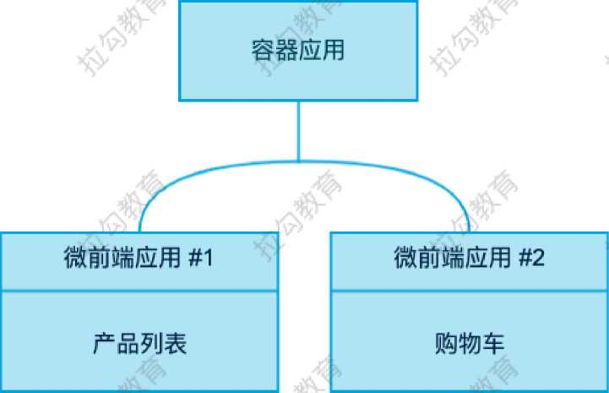
4.2.2应用结构
products
卜一 package-lock.json 卜一 package.json
卜一 public
¹—— 1ndex.html
卜——src
¹——i ndex.js
¹-— webpack.config.js
4.2.3应用初始化
2. 在入口 JavaScript文件中加入产品列表
import faker from ^{H}faker"
1et products =""
for (let i = 1; i <= 5; i++) {
products += '<div>$(faker.commerce.productName()}</div>' }
document.queryseiector("#dev-products").i nnerHTML = products
3. 在入口 html文件中加入盒子
<di v i d=^{n}dev-products"x/di v>
4. webpack酉己置

Slide 19
const HtmlwebpackPlugi n = require("html-webpack-plugi n") module.exports = (
mode: "development",
devserver: (
port: 8081
},
plugi ns:[
new HtmlwebpackPlugin((
template: "./public/index.html"
})
]
}
5.添加应用启动命令
"scripts": {
"start'¹: "webpack serve"
}
6.
4.2.4
通过copy的方式创建container和cart
Module Federation
通过配置模块联邦实现在容器应用中加载产品列表微应用。
1.在产品列表微应用中将自身作为模块进行导出
// webpack.config, js
//导入模块联邦插件
const ModuleFederati onPlugi n =
requi re(^{n}webpack/li b/contai ner/ModuleFederationPlugi n")
//将products自身当做模块暴露出去
new ModuleFederationPlugin({
//模块文件名称，其他应用引入当前模块时需要加载的文件的名字 filename: "remoteEntry.js",
//模块名族，具有唯一性，相当于single-spa中的组织书称 name: "products",
//訐麒玦具体导出的内容
exposes: (
"./index": "./src/index"
}
})
//在容器应伊一中要如何引入产品列表辱加模块？
// 1.在笋:論用中加载产品列表原壁誨:模块文件
// 2 «塞鬻总应用中通过impart^W字从模块文件中悬犬隔列表应用模块
2.在容器应用的中导入产品列表微应用

Slide 20
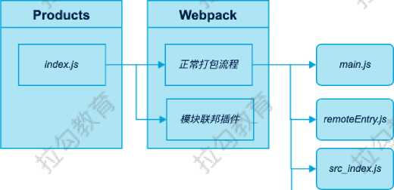
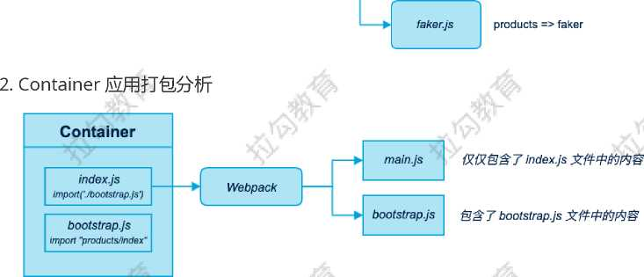
// webpack.config, js
//导不直跖邦插件
const ModuleFederati onPlugi n =
requi reC'webpack/li b/contai ner/ModuleFederationPlugi n")
new ModuleFederationPlugin({
name: "container^{H},
//配置另•麥模块映射
remotes: {
串"products"和破尊入模块的name属;f鎚对应
X//属性products是映射别名，是在当前应用电导入该模块时使用的名字； products: "products@http://Iocalhost:8081/remoteEntry.js"
}
})
// s rc/thdix.j s
//因为篡我另一个应用中加囊模廖/要发送请求所以使用碱J口载方式 import("products/index").then(products => console.log(products))
通过上面这种方式加载在写法上多了一层回调函数,不爽,所以一般都会在src文件夹中建立 bootstrap.js,在形式上将写法变为同步
// src/ihdex.js import('./bootstrap.js')
// s rc/bootst rap.j s import "products/index"
4.2.5文件打包加载分析
1. Products应用打包分析
这表示我们仍然可以单独运行products
包含模块中需要加载的文件列表+如何加载它们的代码
products => src/index.js
3.文件加载顺序分析

Slide 21
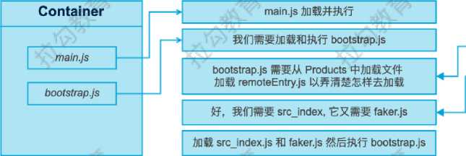
Products
remoteEntry.js
srcjndex.js
faker.js
4.2.6加载Cart微应用
// cart/webpack.config.js
const ModuleFederati onPlugi n =
requi re("webpack/lib/container/ModuleFederationPlugi n")
new ModuleFederationPlugin({
name: "cart",
fi1 ename: "remoteEntry.js",
exposes: (
"./index": "./src/index"
}
})
// container/webpack.config.js
remotes: {
cart: "cart@http://Iocalhost:8082/remoteEntry.js"
}
// container/bootstrap.js
import "cart/index"
<!-- container/index.html
<di v i d=^{n}dev-cart"x/di v>
注意：cart/index.html和products/index.html仅仅是在开发阶段中各自团队使用的文件，而 container/index.html是在开发阶段和生产阶段都要使用的文件。
4.3共享模块
4.3.1实现模块共享
在Products和Cart中都需要Faker,当Container加载了这两个模块后，Faker被加载了两次。
■ vendors-node_modules_faker_indexjs.js
. srcjndexjs.js
■ vendors-node_modules_faker_indexjs.js
.srcjndexjs.js
http://localhost:8081/vendors-node_modules_faker_indexjs.jshttp://localhost:8081/src_indexjs.js
http://localhost:8082/vendors-node_modules_faker_indexjs.jshttp://localhost:8082/src_indexjs.js
//分别在Products和cart的webpack配置文件中的模块联邦插件中添加以下代码 {
shared: ["faker"]
}
// 重新启动 Container、Products、cart
注意：共享模块需要异步加载，在Products和Cart中需要添加bootstrap.js

Slide 22
4.3.2共享模块版本冲突解决
Cart中如果使用4.1.0版本的faker, Products中使用5.2.0版本的faker,通过查看网络控制面板可以 发现faker又会被加载了两次，模块共享失败。
解决办法是分别在Products和Cart中的webpack配置中加入如下代码
shared: {
faker: (
si ngleton: true
}
}
但同时会在原本使用低版本的共享模块应用的控制台中给予警告提示。
4.3.3开放子应用挂载接口
在容器应用导入微应用后，应该有权限决定微应用的挂载位置，而不是微应用在代码运行时直接进行挂 载。所以每个微应用都应该导出一个挂载方法供容器应用调用。
// Products/bootstrap.js
import faker from "faker"
function mount(el) (
1et products =""
for (let i = 1; i <= 5; i++) {
products += '<div>${faker.commerce.productName())</div>'
}
el.innerHTML = products
}
//此处代码是products应用在本地荷够後下执行的
if (process.env.NODE_ENV === "development") (
const el = document.querysei ector(^{n}#dev-products")
//当蓉套应用在本地开发环境下钢3亍时也可以进入到以上逐牛判断，容器应用在执S菖前代码时肯定是获 取不到dev-products元素的，所以此处还需要对el进行判断.
if (el) mount(el)
}
export ( mount }
// Products/webpack.config.js
exposes: (
// ./src/i ndex => ./src/bootstrap 为什么 ?
// mount方法是在bootstrap, js文件中导出的，所以此处要导出bootstrap
//此处的导出其絢容器应用使用的，和臺萸应用的执行没有关系，/甄应用在执行时依然先懇彳亍index
"./index": "./src/bootstrap"
}
// container/bootstrap.js
import ( mount as mountproducts } from "products/index"
mountProducts(document.queryseiector("#my-products"))

Slide 23

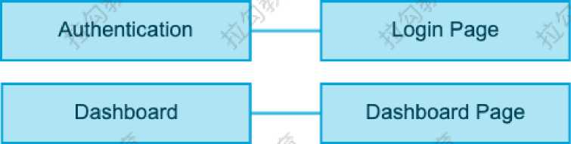
5.基于模块联邦的微前端实现方案
5.1微前端应用案例概述
当前案例中包含三个微应用，分另!］为Marketing、Authentication和Dashboard
1. Marketing:营销微应用，包含首页组件和价格组件
2. Authentication:身份验证微应用，包含登录组件
3. Dashboard:仪表盘彳艇用，包含仪表盘组件
Home Page
Price Page
容器应用、营销应用、身份验证应用使用React框架，仪表盘应用使用Vue框架。
Container ( React)
Marketing ( React) Authentication { React)
Dashboard (Vue)
5.2 Marketing -应用初始化
1.创建应用结构
|— public
¹—— i ndex.html
|——src
|—— bootstrap.js
¹——i ndex.js
I—— package-lock.json
I—— package.json
¹—— webpack.config.js
<!-- index.html -->
<ti tle>Marketi ng</ti tle>
<di v i d="dev-marketi ng"x/di v>
// i ndeS'. j s import("./bootstrap")

Slide 24
// bootstrap.js
console.log('Hello*)
2. 酉己置 webpack
const HtmlwebpackPlugi n = requi re("html-webpack-plugi n")
module.exports = (
mode: "development",
devserver: (
port: 8081,
//当使用HTML5 History API时，所有的404请求都会响应index.html文件 hi storyApi Fal1 back: true
},
module: {
rules:[
{
test: /\.js$/,
exclude: /node_modules/,
use: (
1oader: "babel-loader",
options: {
presets: ["©babel/preset-react", ^{n}@babel/preset-env"],
// 1.避免babel转义语法后helper函数重复
// 2.避免babel polyfi 11将API『鹼笳到全局
plugins: ["@babel/plugin-transform-runtime"]
}
}
}
]
},
plugi ns:[
new HtmlwebpackPlugin((
template: "./public/index.html"
})
]
}
3. 添加启动命令
"scripts": {
"start": "webpack serve"
}
5.3 Marketing -创建挂载方法
// bootstrap.js
import React from ^{H}react"
import ReactDOM from "react-dom"
function mount(el) (
ReactDOM.render(<div>Marketing works</div>, el)
}
if (process.env.NODE_ENV === "development") (

Slide 25
const el = document.queryseiector(^{n}#dev-marketing^{n})
i f (el) mount(el)
}
export ( mount }
5.4 Marketing -创建路由
1 .在src文件夹中创建components文件夹用于放置页面组件
2.在src文件夹中创建App组件，用于编写路由
// App.js
import React from ^{H}react"
import ( BrowserRouter, Route, Switch } from "react-router-dom"
import Landing from "./components/Landing"
import Pricing from "./components/Pri ci ng"
export default function App() ( return (
<BrowserRouter>
<Switch>
<Route path="/pri ci ng" component={Pri ci ng} />
<Route path="/^{H} component=(Landi ng} />
</switch>
</BrowserRouter>
)
}
// bootstrap.js
import App from "./App"
function mount(el) (
ReactDOM.render(<App />, el)
}
5.5 Container -应用初始化
1. 创建应用结构(基于Marketing应用进行拷贝修改)
|— public
¹—— i ndex.html
|——src
|—— bootstrap.js
¹——i ndex.js
I——package-!ock.json
I——package.json
¹—— webpack.config.js
2. 修改 index.html
<ti tle>contai ner</ti tle>
<di v i d=" root"x/di v>
3.修改 App.js

Slide 26
import React from "react"
export default function App() ( return <div>Container works</div>
}
4.修改 bootstrap.js
if (process.env.node_env === "development") ( const el = document.querySelector('^root") if (el) mount(el)
5.修改 webpack.config.js
module.exports = (
devserver: (
port: 8080
}
}
5.6 Container 应用加载 Marketing
1. Marketing 应用酉己置 ModuleFederation
const ModuleFederati onPlugi n =
requi reC'webpack/li b/contai ner/ModuleFederationPlugi n")
new ModuleFederationPlugin({
name: "marketing",
fi1 ename: "remoteEntry.js",
exposes: (
"./Market!ngApp": "./src/bootstrap"
}
})
2. Container 应用酉己置 ModuleFederation
const ModuleFederationPlugin =
requi reC'webpack/li b/contai ner/ModuleFede rationPlugi n")
new ModuleFederationPlugin({
name: "container", remotes: {
market!ng: "market!ng@http://Iocalhost:8081/remoteEntry.js }
})
3.在Container应用中新建MarketingApp组件，用于挂载Marketing应用

Slide 27
// contai ner/components/Marketi'ngApp. js
import React, ( useRef, useEffect } from "react"
import ( mount } from "market!ng/MarketingApp"
export default function Market!ngAppO (
const ref = useRef()
useEffect(() => (
mount(ref.current)
}, 口)
return <div ref=(ref}></div>
}
4.在Container应用中的App组件中渲染Marketing应用的
// container/App.js
import React from "react"
import Market!ngApp from "./components/MarketingApp"
export default function App() (
return <MarketingApp />
}
5.7共享库设置
在Container应用和Marketing应用中都使用了大量的相同的代码库，如果不做共享处理，则应用中相 同的共孚库会被5 口载两次。
"dependenci es": {
"©material-ui/core" : "A4.11.0",
"©material-ui/icons": "A4.9.1",
"react": "Al/.O-l",
"react-dom^{H}: ^{n}A17.0.1",
"react-router-dom": "A5.2.0"
}
■ main.js 389 kB
■ react_devtools_backend.js 448 kB
■ vendors-node_modules_react-dom_indexjs.js 1.0 MB
■ remoteEntry.js 14.2 kB
.src_bootstrapjs.js 4.5 kB
■ ng-validate.js 127 kB
■ vendors-node_modules_babel_runtime_helpers_defineP...rtyJs-node_modules_material-ui_core_es-d0f85f.js 1.6 MB
■ src_bootstrapjs.js 15.6 kB
在Container应用和Marketing应用的webpack配置文件中加入以下代码 const packageJson = requi re("./package.json")
new ModuleFederati onPlugi n((
shared: packageJson.dependenci es
})

Slide 28



■ main.js
■ react_devtools_backend.js
.remoteEntry.js
■ src_bootstrapjs.js
■ ng-validate.js
■ vendors-node_modulesLreact_|indexjs.js
■ node_modules_object-assign_indexjs-_320c1.js
■ vendors-node_modules _react-dom_ jndexjs.js
■ node_modules_object-assign_indexjs-_320c0.js
■ vendors-node_modules_babel_runtime_helpers_esm_ext. ..Js-node_modules_babel_runtime_helpers_-91 be28.js
■ vendors-node_modules_babel_runtime_helpers_defineP... rtyJs- node_m od u les _material-ui_< ore_es-304f1f.js
■ vendors-node_modules_react-router-dom_esm_ react-router^dom js.js
■ src_bootstrapjs.js
400 kB
448 kB
29.2 kB
5.2 kB
127 kB
76.4 kB
3.6 kB
960 kB
3.6 kB
58.2 kB
420 kB
117 kB
16.9 kB
5.8路由配置
5.8.1概述
容器应用路由用于匹配微应用，微应用路由用于匹配组件。
Container
/ ► Marketing
/auth/signin -----► Authentication
/dashboard ----► Dashboard
Marketing
! ----► Landing
/pricing -----► Pricing
Auth
/auth/signin -----► signin
Dashboard
/dashboard ----► dashboard
容器应用使用BrowserHistory路由，微应用使用MemoryHistory路由。

Slide 29
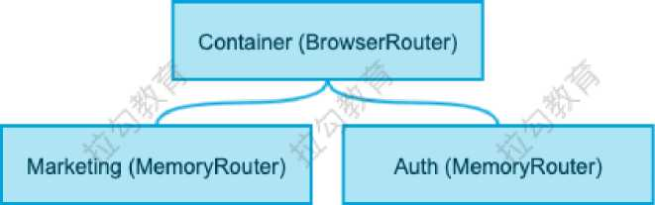
1. 为防止容器应用和微应用同时操作url而产生冲突，在微前端架构中，只允许容器应用更新url, 微应用不允许更新url, MemoryHistory是基于内存的路由，不会改变浏览器地址栏中的url。
2. 如果不同的应用程序需要传达有关路由的相关信息，应该尽可能的使用通过的方式， memoryHistory在React和Vue中者B有扌影共。
5.8.2更新现有路由配置
1 .容器应用的路由配置
// container/App.js
import { Router, Route, switch } from "react-router-dom" import ( createsrowserHistory } from ^{H}history"
const hi story = createBrowserHi story()
export default function App() (
return (
<Router history={history}>
<swi tch>
<Route path="/">
<MarketingApp />
</Route>
</swi tch>
</Router>
)
}
2. Marketing应用的路由配置
// Marketing/bootstrap.js
import { createMemoryHistory } from "history"
function mount(el) (
const hi story = createMemoryHi story()
ReactDOM.render(<App history=(history} />, el)
}

Slide 30
// Marketjng/app.js
import ( Router, Route, switch } from "react-router-dom"
export default functi on App(( hi story }) (
return (
<Router history=(history}>
<Switch>
<Route path="/pri ci ng" component={Pri ci ng} />
<Route path="/" component={Landi ng} /> 〈/switch〉
</Router>
)
}
3.添加头部组件
import Header from "./components/Header"
export default function App() (
return <Header />
}
5.8.3微应用和容器应用路由沟通
1 .微应用路由变化时url地址没有被同步到浏览器的地址栏中，路由变化也没有被同步到浏览器的历 史记录中。
当微应用路由发生变化时勵口容器应用更新路由信息(容器应用向微应用传递方法)。
// container/components/MarketingApp.js
import ( useHistory } from "react-router-dom"
const hi story = useHi storyO
mount(ref.current, (
onNavigate(( pathname: nextPathname }) (
const ( pathname } = hi story.locati on if (pathname !== nextPathname) ( hi story.push(nextPathname)
}
}
})
// Marketing/bootstrap.js
function mount(el, ( onNavigate }) (
i f (onNavi gate) hi story.11sten(onNavi gate)
}
2.容器应用路由发生变化时只能匹配到微应用，微应用路由并不会响应容器应用路由的变化。
当容器应用路由发生变化时需要通知微应用路由进行响应(微应用向容器应用传递方法)

Slide 31
// Market!ng/bootstrap.js
function mount(el, { onNavigate }) (
return (
onParentNavi gate({ pathname: nextPathname }) ( const ( pathname } = hi story.locati on if (pathname !== nextPathname) (
hi story.push(nextPathname)
}
}
}
}
// container/components/MarketingApp.js
const { onParentNavigate } = mount()
if (onParentNavigate) (
hi story.1i sten(onParentNavi gate)
}
5.8.4 Marketing应用本地路由设置
目前Marketing应用本地开发环境是报错的，原因是本地开发环境在调用mount方法时没有传递第二 个参数，默认值就是undefined, mount方法内部试图从undefined中解构onNavigate,所以就报错 了。
解决办法是在本地开发环境调用mount方法时传递一个空对象。
if (process.env.NODE_ENV === "development") (
if (el) mount(el, {})
}
如果当前为本地开发环境，路由依然使用BrowserHistory,所以在调用mount方法时传递 defaultHistory 以做区分。
// Market!ng/bootstrap.js
if (process.env.NODE_ENV === "development") (
if (el) mount(el, { defaultHistory: createBrowserHistoryO })
}
在mount方法内部判断defaultHistory是否存在，如果存在就用defaultHistory,否则就用 MemoryHistory_{o}
// Market!ng/bootstrap.js
function mount(el, { onNavigate, defaultHistory }) (
const hi story = defaultHi story || createMemoryHi storyO
}
5.9 Authentication 应用初始化
1 .下载应用依赖 cd auth && npm install
2.拷贝src文件夹并做如下修改

Slide 32
// bootstrap.js
if (process.env.node_env === "development”){ const el = document.queryseiector("#dev-auth")
}
// App.js
import React from "react"
import ( Router, Route, switch } from "react-router-dom"
export default functi on App(( hi story }) ( return (
<Router history={history}>
<Swi tch>
<Route path="/auth/si gni n" component={si gni n}x/Route> </swi tch>
</Router>
)
}
3. 拷贝public文件夹，并修改index.html
<di v i d="dev-auth"x/di v>
4. 拷贝webpack.config.js文件并进行修改
module.exports = ( devserver: (
port: 8082
},
plugi ns:[
new ModuleFede rati onPlugi n((
name: "auth", exposes: (
"./AuthApp": "./src/bootstrap"
} })
]
}
5. 添加应用启动命令
// package.json
^{n}scripts": {
"start": "webpack serve"
}
6.修改publicPath更正文件的访问路径

Slide 33
// webpack.config, js
module.exports = (
output: (
publicpath: "http://localhost:8082/"
}
}
7.更正其他微应用的publicPath
// contai ner/webpack.confi g■j s
output: (
publicPath: "http://localhost:8080/"
}
// Market!ng/webpack.config.js
output: { publicPath: "http://localhost:8081/"
}
5.10 Container 应用加载 AuthApp
1. 在Container应用的webpack中配置添加AuthApp的远端地址
// contai ner/webpack.confi g.j s
remotes: (
auth: "auth@http://Iocalhost:8082/remoteEntry.js"
}
2. 在Container应用的components文件夹中新建AuthApp.js,并拷贝MarketingApp.js中的内容 进行修改
import ( mount } from "auth/AuthApp"
export default function AuthAppO ()
3. 在Container应用的App.js文件中配置路由
〈Browse「Route「>
<switch>
<Route path="/auth/si gni n">
<AuthApp />
</Route>
<Route path="/">
<Marketi ngApp />
</Route>
</switch>
</BrowserRouter>
4. 解决登录页面点击两次才显示的Bug
当点击登录按翅时，容器应用的路由地址是/auth/signin,加载AuthApp,但是AuthApp在首次 加载时默认访问的是/,因为在使用createMemoryHistory创建路由时没有传递初始参数，当再次 点击登录按詞时，容器应用通知微S用路由发生了变化，微应用同步路由变化，所以最终看到了登 录页面。

Slide 34
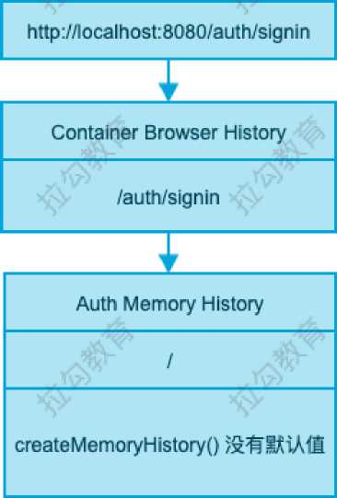
解决问题的核心点在于微应用在初始创建路由对象时应该接收一个默认参数，默认参数就来自于容 器应用。
// auth/bootst rap.j s
function mount(el, { onNavigate, defaultHistory, initial Path }) ( createMemoryHi story({
initial Entri es: [i nitial Path]
})
}
// con崎iner/src/componenife/AuthApp.js mount(ref.current, (
i niti al Path: hi story.1ocation.pathname
})
5.按照上®方法修正MarketingApp
5.11懒加载微应用
目前所有的微应用都会在用户初始访问时被加载，这样会导致加载时间过长，解决办法就是懒加载微应 用。
// container/app.js
import React, ( lazy, Suspense } from "react" import Progress from "./components/Progress" const MarketingApp = lazy(() => import("./components/MarketingApp")) const AuthApp = lazy(() => 1mport("./components/AuthApp"))
functi on App () (
return (
<Suspense fal1back={<Progress />}>
<Switch> 咨
<Route path="/auth/signi n">
<AuthApp />

Slide 35
</Route>
<Route path="/">
<MarketingApp />
</Route>
</switch>
</Suspense>
)
}
import React from "react"
import { makestyles } from "@material-ui/core/styles"
import Li nearProgress from "©materi al-ui/core/Li nearProgress"
const usestyles = makestyles(theme => ((
root: (
width: "100%^{n},
"& > * + {
marginTop: theme.spacing(2)
}
}
}))
export default function Progress() (
const classes = usestyles()
return (
<div className={classes.root}>
<LinearProgress />
</div>
)
}
讲It条
5.12设置登录状态
由于每个彳散应用都有可能用到登录状态以及设置登录状态的方法，所以登录状态和设置登录状态的方法 需要放置在容器应用中。
// contai ner/App.j s
export default function App() (
//存靄蓋录状态
const [status, setstatus] = usestate(false)
return <AuthApp setstatus=(setStatus} />
}
// container/AuthApp.js
export default function AuthApp(( setstatus }) (
useEffect(() => (
mount(ref.current, ( setstatus })
},[])
}

Slide 36
// Auth/bootstrap.js
function mount(el, ( setstatus )) (
ReactDOM.render(<App setstatus={setstatus} />, el)
}
// Auth/App.js
export default function App(( setstatus }) (
return <Signin setStatus=(setstatus} />
}
// Auth/signin.js
export default function Signin(( setstatus }) (
return <Button onclick={() => setstatus(true)}>§^</Button>
}
5.13登录状态应用
職登录状态更改头部组件右侧的按紐文字，如果是未登录状态，显示g 如果是登录状态，显示退 出。
点击退出按翅取消登录状态。
如果登录状态为真，物辟专到Dashboard应用。
// contai ne r/App.j s
export default function App() (
const [status, setstatus] = usestate(false)
//如果登录状态为真，跳转到Dashboard应用
useEffect(() => (
if (status) hi story.push("/dashboard")
), [status])
return (
<Router history=(history}>
{/*将登录状态和设置登录状态的方法传递到头部组件*/)
<Header status=(status} setStatus=(setStatus} />
</Router>
)
}
// Container/Header.js
export default function Header(( status, setstatus }) (
//当点击按钮时取消登录状态
const oncl 1 ck =()=>{
if (status && setstatus) setstatus(false)
}
return <Button to={status ? "/" : "/auth/signin"} onclick={onclick}> (status ?
”退出":"登录"}</Button>
}

Slide 37
5.14 Dashboard 初始化
1 •下载依赖npm install
2. 新建public文件夹用考贝index.html文件
<di v 1 d="dev-dashboard"x/di v>
3. 新建src文件夹用考贝index.js和bootstrap.js
// bootstrap.js
import ( createApp } from "vue"
import Dashboard from "./components/Dashboard.vue"
function mount(el) (
const app = createApp(Dashboard)
app.mount(el)
}
if (process.env.node_env === "development") ( const el = document.queryseiector("#dev-dashboard^{n}) if (el) mount(el)
}
export { mount }
4. 拷贝webpack.config.js文件并做如下修改
const HtmlwebpackPlugi n = requi re("html-webpack-plugi n") const ( VueLoaderPlugin } = requi re("vue-loader") const ModuleFederationPlugin =
requi re("webpack/li b/contai ner/ModuleFederationPlugi n") const packageJson = requi re("./package.json")
module.exports = (
mode: "development",
entry: "./src/index.js",
output: {
publicpath: "http://localhost:8083/",
fi1 ename: "[name].[contentHash].js"
),
resolve: (
extensions: [".js", ".vue"]
},
devserver: (
port: 8083,
historyApi Fal1 back: true,
headers: {
"Access-control-Allow-Origin":
}
},
module: (
rules:[
{
test: /\.(png|jpe?g|gif|woff|svg|eot|, use:[

Slide 38
{
loader: "fi1e-loader"
}
]
},
{
test: /\.vue$/,
use: "vue-loader"
},
(
test: /\.scss|\.css$/,
use: ["vue-style-loader", "style-loader", "css-loader", loader"]
},
{
test: /\.js$/,
exclude: /node_modules/,
use: (
1oader: "babel-loader",
options: {
presets: ["©babel/preset-env"],
plugins: ["©babel/plugin-transform-runtime"]
}
}
}
]
},
plugi ns:[
new ModuleFederati onPlugi n((
name: "dashboard",
fi1 ename: "remoteEntry.js", exposes: (
"./DashboardApp": ^{H}./src/bootstrap"
},
shared: packageJson.dependencies
}),
new HtmlwebpackPlugin((
template: "./public/index.html"
}),
new VueLoaderPlugi n()
]
}
5.修改启动命令
"scripts": {
"start": "webpack serve"
}
5.15 Container 应用加载 Dashboard
sass-
1. Contain er 酉己置 ModuleFedaration

Slide 39
// container/webpack.configvj^ ' remotes: {
dashboard: ^{n}dashboard@http://Iocalhost:8083/remoteEntry.js"
}
2. 新建DashboardApp纟且件
import React, ( useRef, useEffect } from "react"
import ( mount } from "dashboard/DashboardApp"
export default function DashboardAppO (
const ref = useRef() useEffect(() => {
mount(ref.current)
}, 口)
return <div ref=(ref}></div>
}
3. Container应用添加路由
const DashboardApp = lazy(() => import("./components/DashboardApp"))
function App () { return (
<Route path="/dashboard"> <DashboardApp /> ,
</Route>
)
}
4. 重启Container应用查看效果
5.16 Dashboard 路由保护
functi on App () (
const [status, setstatus] = usestate(false) useEffect(() => (
if (status) hi story.push("/dashboard")
), [status])
return (
<Router history=(history}>
<Route path="/dashboard^{n}>
(!status && <Redi rect to="/" />}
<DashboardApp /> </Route>4-.
</Router>
)
}

